Slide 1



Интеллектуальный анализатор обратной связи студентов

Slide 2

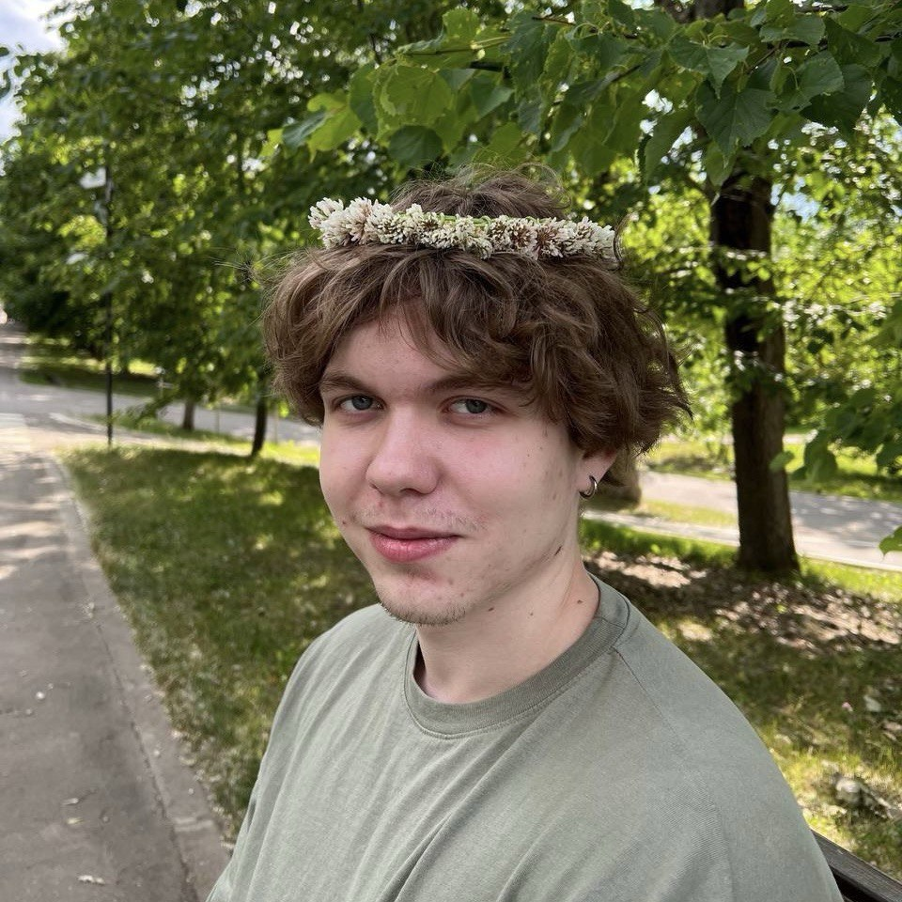
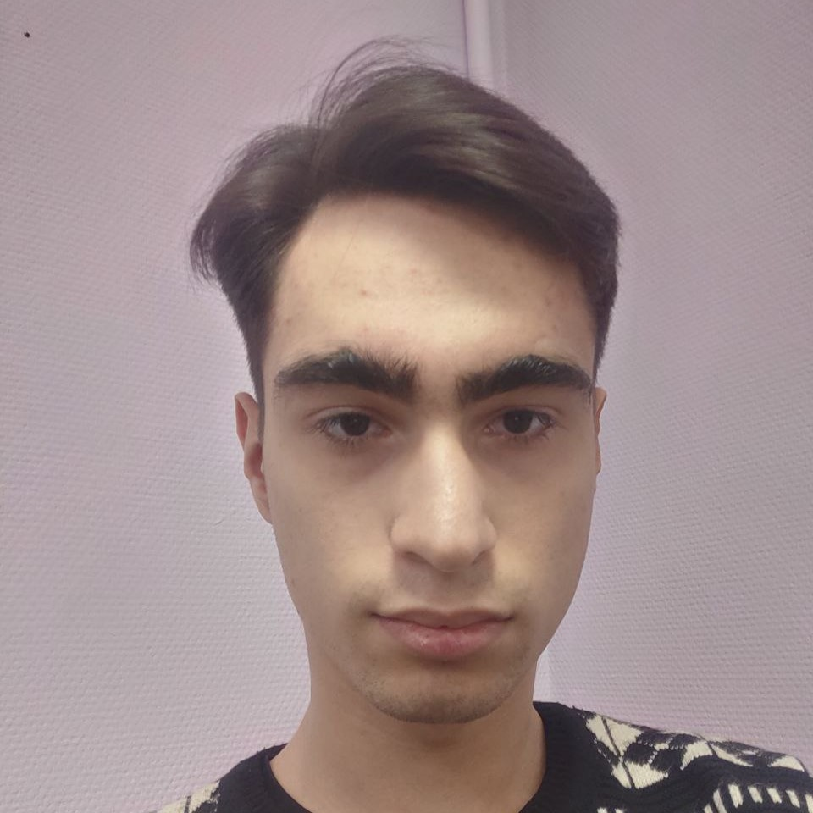


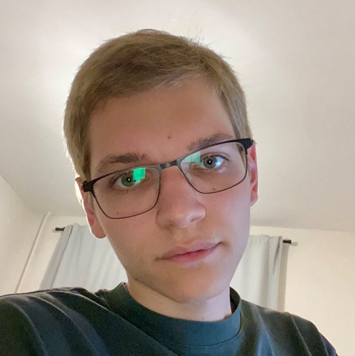
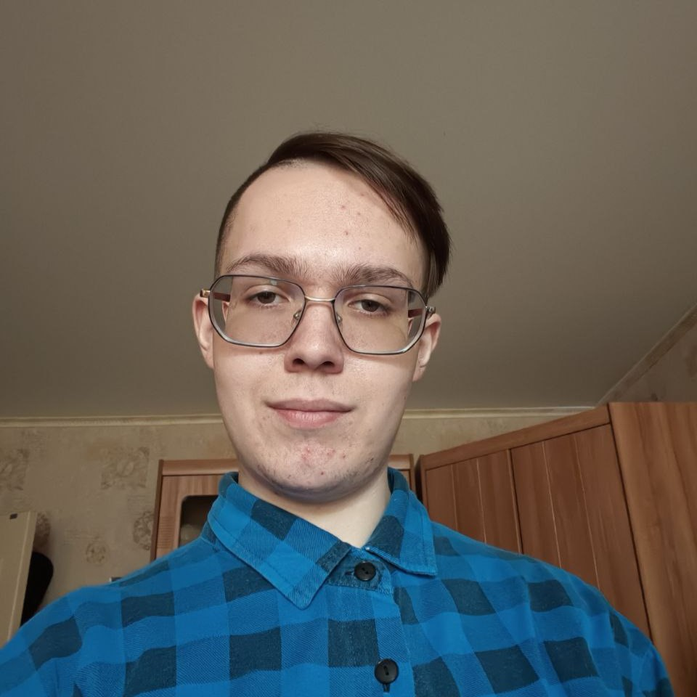
Данила Яшин
Team lead, ML engineer
Александр Корольков
Backend, Data engineer
Александр Основин
Full-stack developer, Documentation
Леонид Егоров
Data scientist

Slide 3
Концепция решения

Slide 4
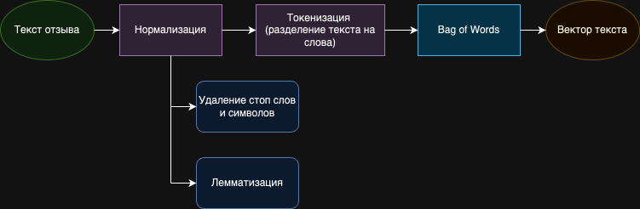
Обработка данных

Slide 5
Реализация проекта

Slide 6
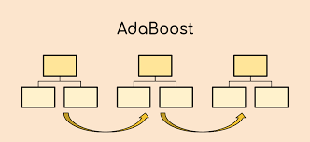
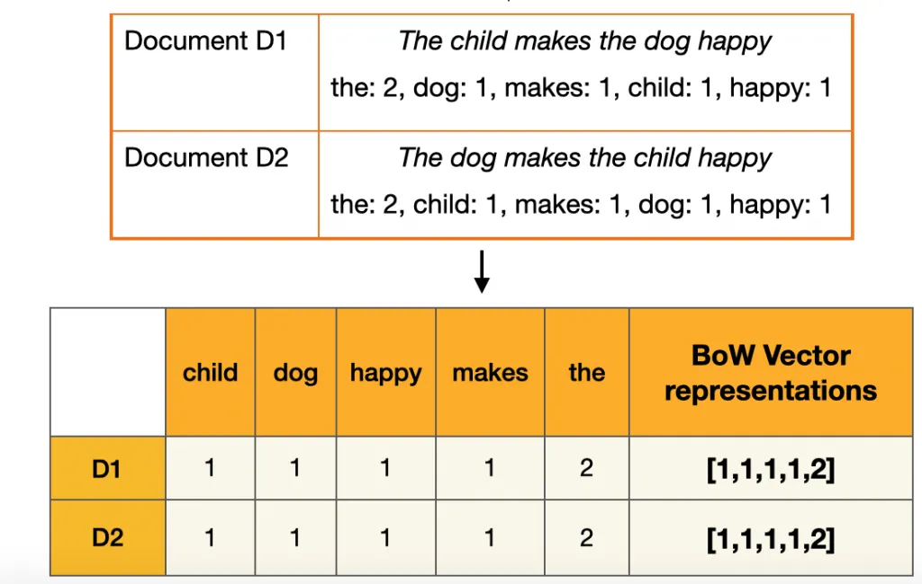
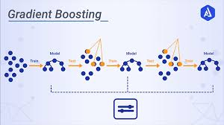
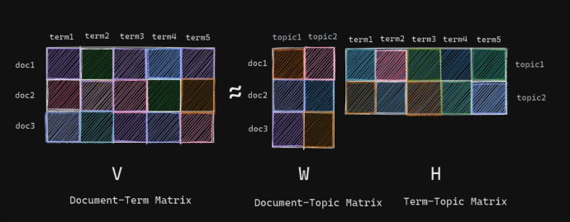
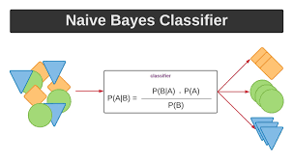
Алгоритмы ИИ
Классификация отзывов Тематическое моделирование

Slide 7
Запуск проекта

Slide 8
Результаты реализации проекта

Slide 9
Масштабируемость

Slide 10






Стек технологий

Slide 11


